Slide 1
Rechnungslauf Piraten Stand 25.07.2020
In der folgenden Präsentation wird erklärt, wie der Rechnungslauf (auf manueller Basis) funktioniert und gesteuert wird

Slide 2
Aufbau Rechnungslauf
Es gibt im wesentlichen 4 Bausteine, die alle im members.crm hinterlegt sind
Es gibt Rechnungsgruppen
Es gibt Rechnungsmailing
Es gibt Rechnungs Dummymitglieder ( für die indiv. Zahlseite mit dem korrekten Betrag)

Slide 3
Funktionsweise
Entsprechend dem Rechnungsdummy gibt es eine indiv. Zahlseite für Kreditkartenzahlung ( Hier ist der korrekte Betrag durch den Zahlungsdummy bereits bestimmt) -> Dies passiert durch die Mitgliedschaft des Dummys in der entsprechenden Sektionen/PPS
GESAMTBETRAG = PPS Mitgliedschaft ( PPS fix= 80 CHF) + Sektionsbeitrag
Wenn es Sektionen gibt, die einen gleichen Sektionsbeitrag haben und die gleiche Sprache, sind Sie zusammen in einer Rechnungsgruppe zusammengefasst ( Bsp.:DE: AG/ TG/BB)
Im Beschrieb jeder Gruppe ist der Gesamtbetrag auch noch einmal aufgeschlüsselt

Slide 4
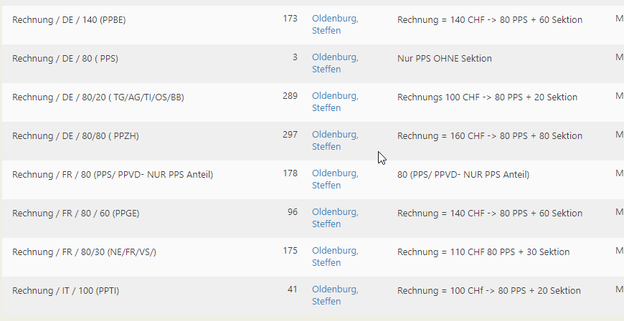
Übersicht der Rechnungsgruppen
Bezeichnung inkl. Sektion
Anzahl Kontakte in der Gruppe
Detail Beschreibung Gruppe mit Betragszusammensetzung

Slide 5
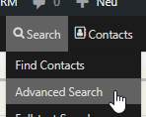
Funktion
Jede Gruppe wiederum hat eine zugehörige Mailingvorlage
Nun muss vorab mit der Suchfunktion( advanced search, unterster Reiter «membership») in den jeweiligen Sektionen der Rechnungsgruppe nach Mitgliedern gesucht werden, bei denen die Mitgliedschaft abgelaufen ist. Der Zeitraumfilter ist abhängig vor letzten Ausführung, ist aber mit 90 Tage gut angesetzt ( bereits vorhanden Mitglieder erkennt das System)
Welche Sektion
Zeitraum

Slide 6
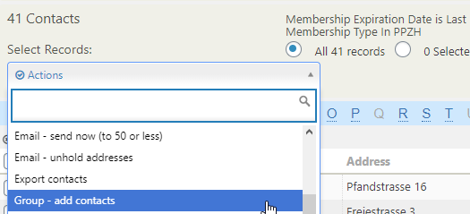
Funktion
Die nun angezeigten Mitglieder können der Rechnungsgruppe hinzugefügt werden ( Bsp. Hier PPZH)
Somit enthält die Rechnungsgruppe NUR Mitglieder, die KEINE aktive Mitgliedschaft haben!!!!!
Wenn ein Mitglied den Betrag bezahlt hat, kann er einfach aus der Gruppe entfernt werden
Das ist SEHR wichtig, sonst bekommen Leute die Rechnung, die schon bezahlt haben!!!

Slide 7
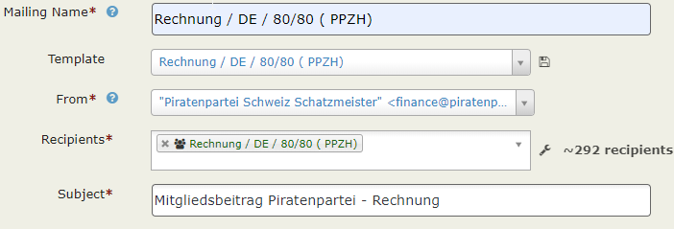
Versand Rechnung
Nachdem die Rechnungsgruppe auf dem aktuellsten Stand ist, kann dieser Gruppe das Rechnungsmail geschickt werden.
Absender: Finance!!!
Template (Mailvorlage) und entsprechende Rechnungsgruppe auswählen
Header und Footer nicht vergessen!!!

Slide 8
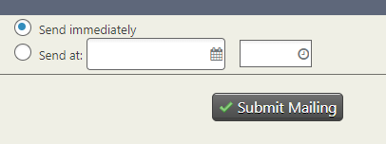
Testmail /Versand
Bei Unsicherheiten kann man vor dem Versand eine Testmail an sich selbst verschicken, um die Funktion/ Inhalt des Mailings zu überprüfen
Wenn alles gut ist, auf «Next» drücken und dann

Slide 9
Allgemein wichtiges
Es ist SEHR wichtig, dass zwischen den einzelnen Rechnungsläufen die Gruppen bereinigt/ aktualisiert werden!
Wenn ein Mitglied gezahlt hat, muss es aus der entschprechenden Rechnungsgruppe entfernt werden
Der beschriebene Ablauf muss für jede Rechnungsgruppe EINZELN durchgeführt werden!
Wichtig dabei ist auch, dass bei NEUEN Mitgliedern Anfang und Ende einer Mitgliedschaft dem Eingabedatum entspricht. Somit wird das Neumitglied beim nächsten Suchlauf der Rechnungsgruppe auch miterfasst
WICHTIG-> der Statuswechsel( Pirat, Mitglied(nichtbezahlt),…) funktioniert nicht!!! Bitte NIE den Status als Suchvariable mit verwenden! NUR ABLAUFdatum!!!

